Slide 1


25. & 26. Juni 2025
Automatisierungpotenziale wecken:
Ihr Einkauf hat mehr zu bieten!
Manuel Roos
Sales Manager
Notes:
An dieser Stelle möchten wir Sie auch von unserer Seite herzlich zum DSAG Partnertag und unserer heutigen Präsentation
„Von Eingang bis Ausgang: E-Invoicing zukunftssicher gedacht“ willkommen heißen.
Vorstellung MRS: Manuel Roos von AFI Solutions.
Bei der AFI bin ich Ihr Ansprechpartner für die Digitalisierung und Optimierung Ihrer Dokumentenprozesse rund um SAP und somit auch explizit e-Invoicing als brennendes Thema bei deutschen B2B Unternehmen. Seit Mitte 2023 setze ich mich intensiv mit der E-Rechnungsthematik rund um Formate, Übertragungswege, Portale etc. auseinander und möchte Ihnen die nächsten 25 Minuten gerne einmal die Lösungsmöglichkeiten und Services der AFI Solutions vorstellen, um der E-Rechnung erfolgreich begegnen zu können.
Vorstellung ARA: VV AFI Invoice, >15 Jahre bei AFI

Slide 2


Prozesskenner &
SAP-Veredler
Notes:
Lassen Sie mich aber noch ganz kurz etwas zu unserem Unternehmen sagen:
Seit nun über 25 Jahren beschäftigt sich die AFI mit der Digitalisierung und Automatisierung
von Dokumentenprozessen rund um SAP
Über die Zeit haben wir uns zu Prozesskennern und Dokumenten-Experten entwickelt.
Angefangen beim Rechnungseingang decken wir mit unserem Portfolio den gesamten P2P- und O2C-Prozess ab und integrieren hierbei modernste Technologien wie Machine Learning und Crowd Learning

Slide 3





  Führender Lösungsanbieter für Dokumentenprozesse in SAP
  Über 200 Mitarbeiter:innen
  Über 900 zufriedene Kund:innen
  in mehr als 100 Ländern arbeiten mit AFI Lösungen
  Weltweit verarbeiten circa 200.000 Anwender:innen
  mit 20 Sprachen jährlich über 90 Mio. Dokumente
  Alle Lösungen für SAP S/4HANA und SAP ECC
Notes:
Hier auch noch ein paar Daten & Fakten:
führender Lösungsanbieter für Dokumentenprozesse in SAP
Wir sind ein Team aus rund 200 Mitarbeitenden an 4 Standorten in Deutschland: Stuttgart (Hauptsitz), Köln, Hamburg und München
Wir betreuen über 900 Kunden in mehr als 100 Ländern -> internationale Rollout-Projekte für uns Tagesgeschäft, e-Invoicing in Europa und weltweit relevant
Diese Kunden verarbeiten mit über 200.000 Anwender
weltweit mehr als 90 Mio. Dokumente jährlich
und das in über 20 Sprachen
nicht nur Rechnungen, sondern u.a. auch Auftragsbestätigungen, Kundenaufträge, Reisekostenabrechnungen etc.
Hinweis: in 2024 rund 200 laufende Projekte zur Erweiterung XRechnung/ZUGFeRD -> Kunden setzen es bereits produktiv ein
Unsere Lösungen gibt es für S/4HANA und natürlich auch SAP ECC -> Zertifikate

Slide 4
































Referenzen
Notes:
Einige unserer AFI-Kunden sind heute auch vor Ort. Für alle, die mit AFI bislang noch wenig bis keine Berührungspunkte hatten, einmal ein Auszug unserer Kunden.
branchenübergreifend: vom Konsum Handel, Maschinenbau, Automobilzulieferer bis hin zur öffentlichen Verwaltung
Vom Mittelstand bis Großkonzern breit aufgestellt

Slide 5






AFI Solutions ist Teil der SER Group

Slide 7

Auftragsbestätigungen automatisiert in SAP verarbeiten

Slide 8








Prozess der digitalen Auftragsbestätigungsprüfung in SAP
Auftragsbestätigung
Monitor
Dashboard & Analytics
Multi-Channel-Input-Management
E-Mail / IDoc / eProcurement mit ARIBA u.a.
Intelligente
Assistenten
Smarte
Regeln
AFI DocumentHub
AFI Cloud, OCR, Machine Learning (KI)
Abweichungen prüfen
Autom.
Bestätigung
Dokumente & Daten
vollautomatisch bereitstellen
Bestellung bestätigt
Notes:
Digitale, automatisierte Erfassung und Prüfung von Auftragsbestätigungen im Einkauf mit AFI Confirmation

Slide 9
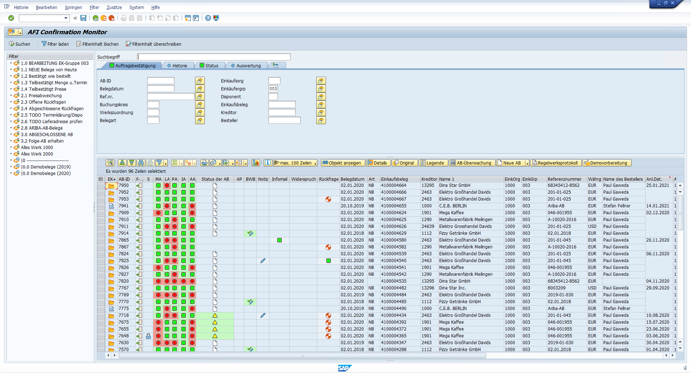
AFI Confirmation Monitor: Transparenz und Übersicht

Slide 10
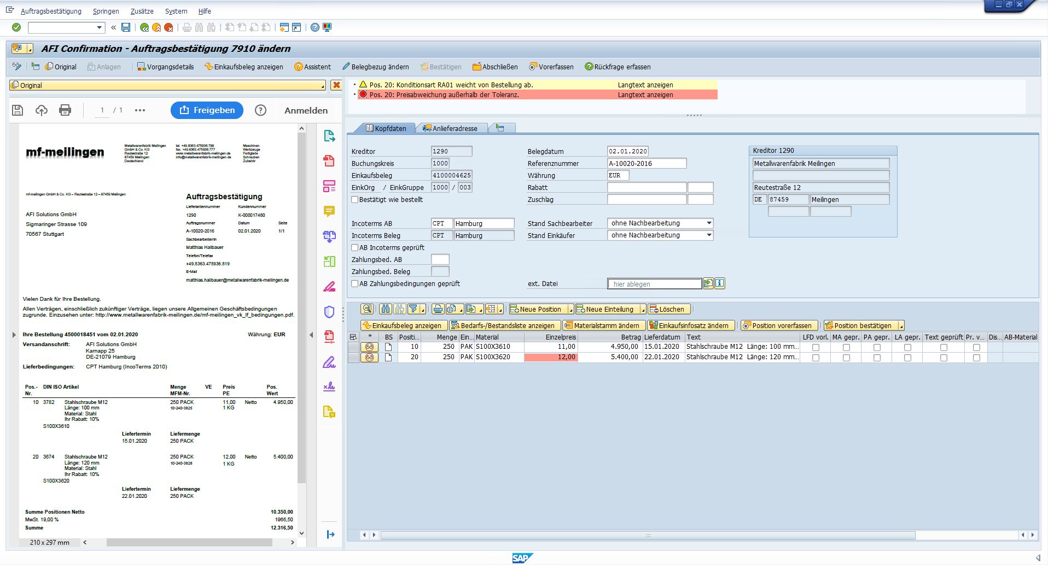
AFI Confirmation Center: Detailansicht

Slide 11
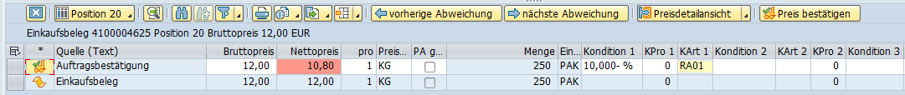
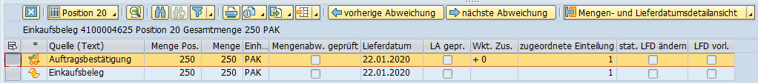
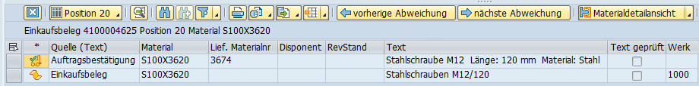
AFI Confirmation Center: Detailansicht Preise, Material, Termine

Slide 12
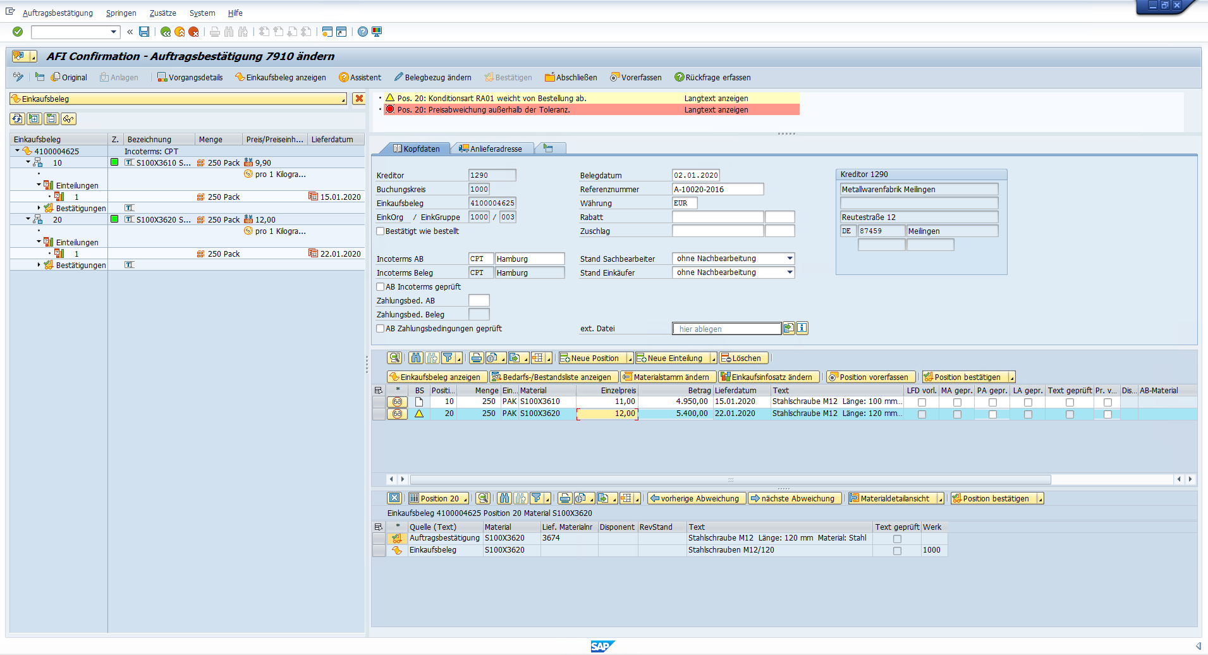
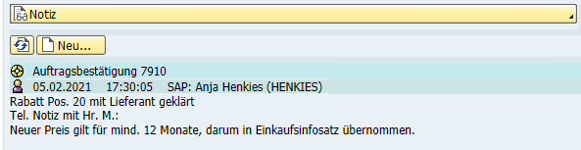
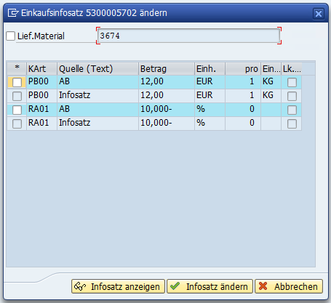
AFI Confirmation Center: Multifunktionsbereich und Einkaufsinfosatz

Slide 13
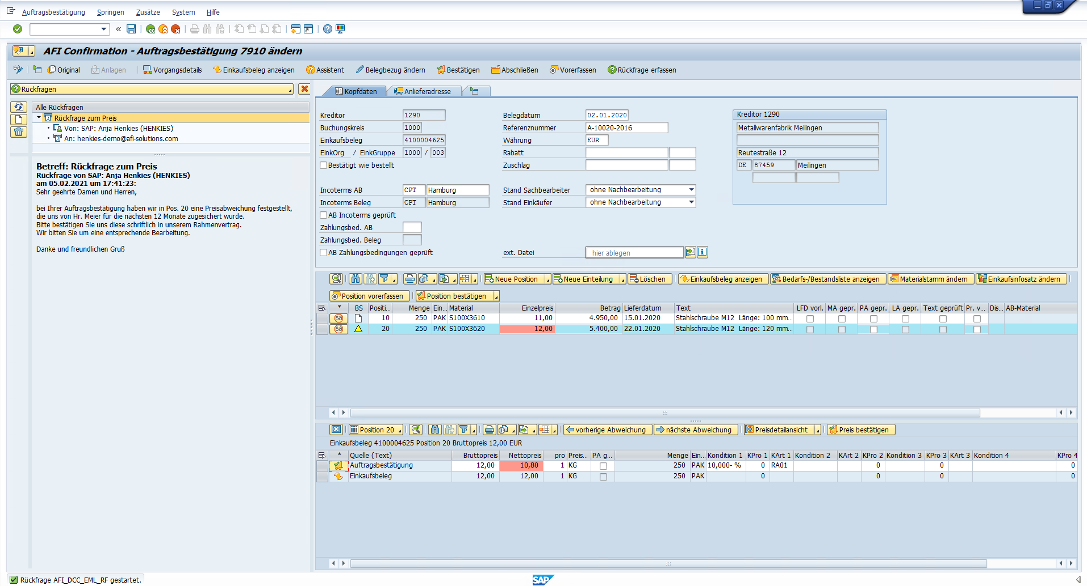
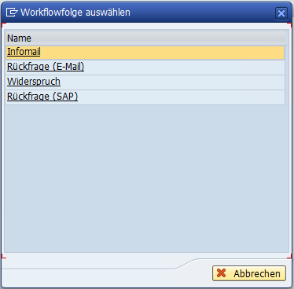
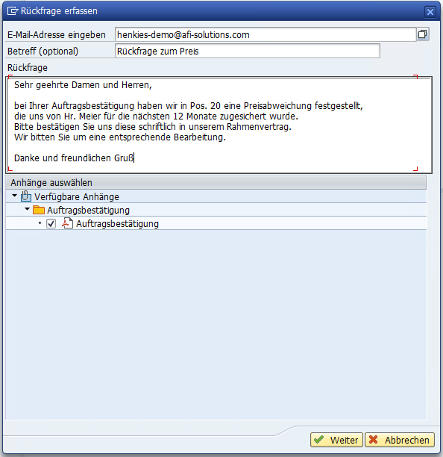
AFI Confirmation Center: Workflow und Rückfragen

Slide 14
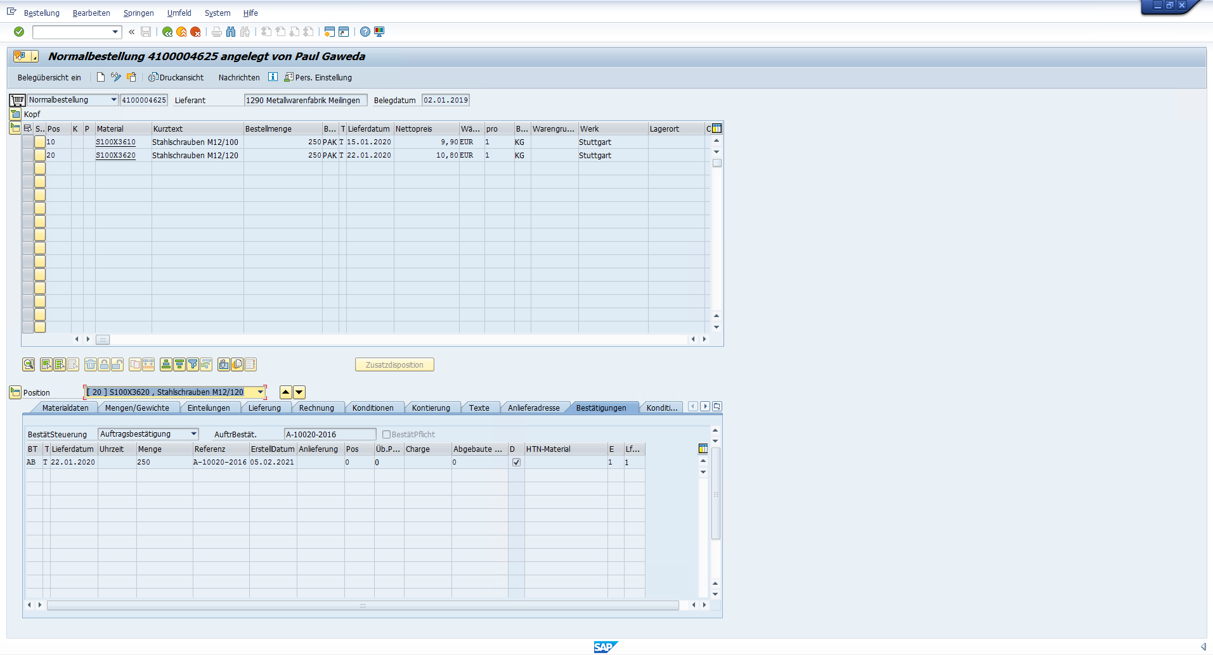
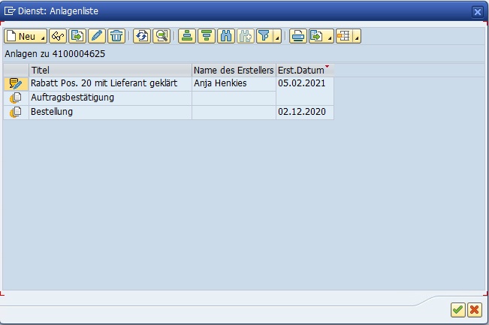
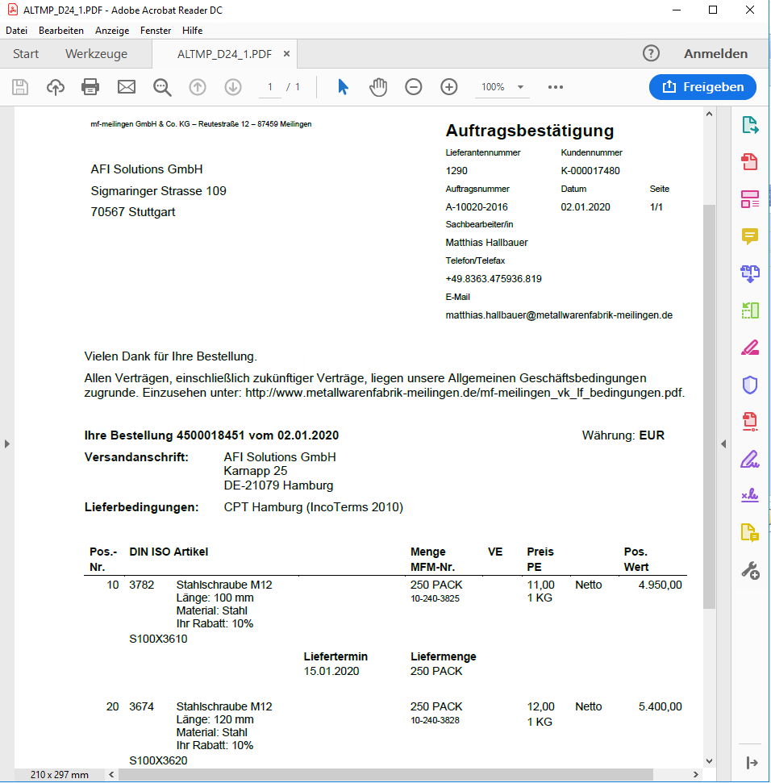
AFI Confirmation: Bestätigung und Anlagen

Slide 15
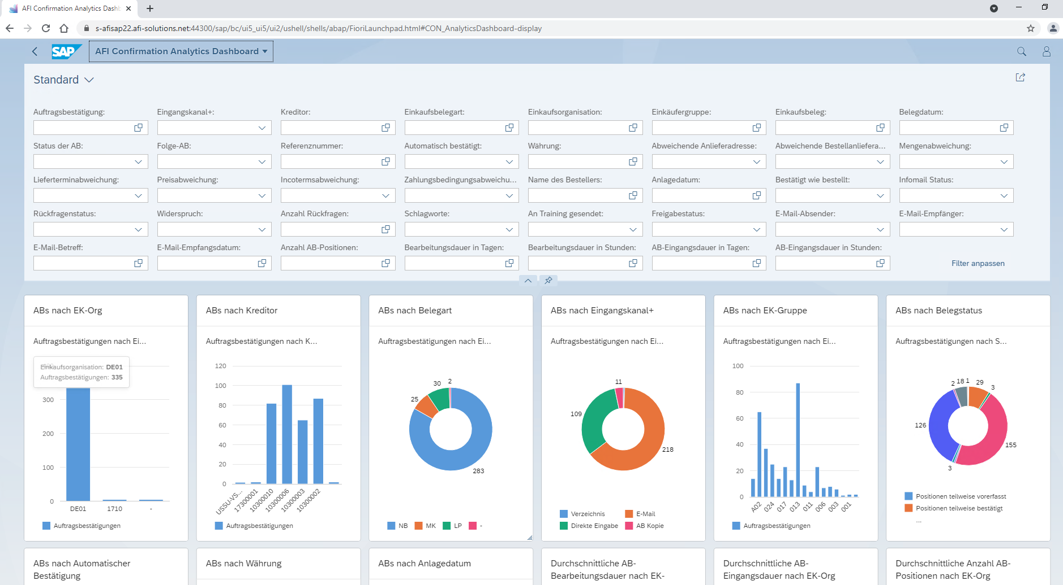
AFI Confirmation für S/4HANA: FIORI-App „Analytics Dashboard“

Slide 16






Vereinheitlichend
SAP-integriert
Transparent
Anpassbar
Skalierbar
Notes:
Message:
AFI nimmt Sie gern mit auf dem Weg, wenn Sie nationale und internationale E-Rechnungen empfangen wollen/müssen
Anbindung von weltweiten Rechnungsportalen als Service
Sie profitieren von unserem Projektwissen aus AFI Invoice (rund 400 Kunden) und von unseren bereits durchgeführten internationalen Projekten
Mit AFI haben Sie alles aus einer Hand: Von Projektumsetzung, über E-Rechnungsservices bis hin zum Support
Mit AFI Invoice gewinnen Sie die 360-Grad-Übersicht für alle Ihre Eingangsrechnungen in einem zentralen Rechnungseingangsbuch
Nun stehe ich noch für Ihre Fragen zur Verfügung.
Ansonsten können Sie uns auch gerne an unserem Stand besuchen. Gerne dann auch nochmal mit vertiefender Live-Präsentation in SAP. Wir freuen uns über jeden Austausch! Vielen Dank!

Slide 17

Schauen Sie bei unserem Stand B43 vorbei und erfahren Sie mehr über die Digitalisierung von Dokumentenprozessen in SAP!

